Slide 1
TÌM HIỂU VÀ SO SÁNH CÁC NỀN TẢNG BLOCKCHAIN HIỆN CÓ
Lê Trần Quỳnh Như - 52000379
Nguyễn Nhã Thảo Duy - 52000325
GVHD: TS. Phạm Thái Kỳ Trung

Slide 2
NỘI DUNG
1. Tổng quan Blockchain
2. Phân loại Blockchain
3. Tìm hiểu về các nền tảng Blockchain
4. So sánh các nền tảng Blockchain
5. Các ngành nghề có thể úng dụng blockchain

Slide 3
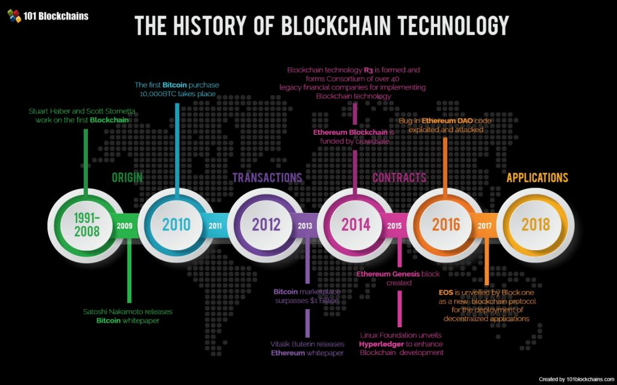
TỔNG QUAN BLOCKCHAIN
Blockchain là gì? Blockchain (hay cuốn sổ cái) là hệ thống cơ sở dữ liệu cho phép lưu trữ và truyền tải các khối thông tin (block). Chúng được liên kết với nhau nhờ mã hóa.
Lịch sử phát triển của Blockchain:

Slide 4
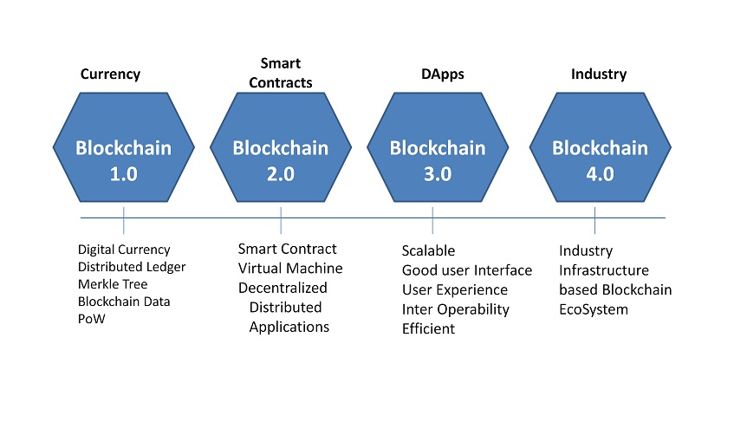
TỔNG QUAN BLOCKCHAIN
Các phiên bản Blockchain:

Slide 5
PHÂN LOẠI BLOCKCHAIN
Blockchain hiện được phân thành 2 loại:
Public Blockchain (Blockchain công khai):
- Được hiểu là Blockchain phi tập trung. Có nghĩa là bất cứ ai cũng có thể truy cập và tham gia với tư cách người xác thực.
- Vì tính chất của các Blockchain này là mã nguồn mở nên phải được bảo mật bằng mật mã. Đồng thời có một hệ thống đồng thuận như bằng chứng công việc (Proof-of-Work).
- VD: Ethereum, Stellar, Tezos, EOS, Binance Smart Chain (BSC), Cardano, Solana, Polygon. ...
Private Blockchain (Blockchain riêng tư):
- Cần có cấp phép mỗi khi người dùng muốn tham gia node. Vì các node phải qua kiểm duyệt mới được tạo trên blockchain, nên các lớp bảo mật không cần quá mạnh mẽ nữa.
- Loại Blockchain này có tính tập trung và chịu sự kiểm soát của cơ quan nhà nước và một số công ty tư nhân.
- VD: Monero, Zcash, Dash, Beam và Grin, Horizen, Komodo, NavCoin, ...

Slide 6

TÌM HIỂU VỀ CÁC NỀN TẢNG BLOCKCHAIN
8 nền tảng mạng Blockchain uy tín hiện nay:
Ethereum
Stellar
Tezos
EOS
Binance Smart Chain (BSC)
Cardano
Solana
Polygon

Slide 7
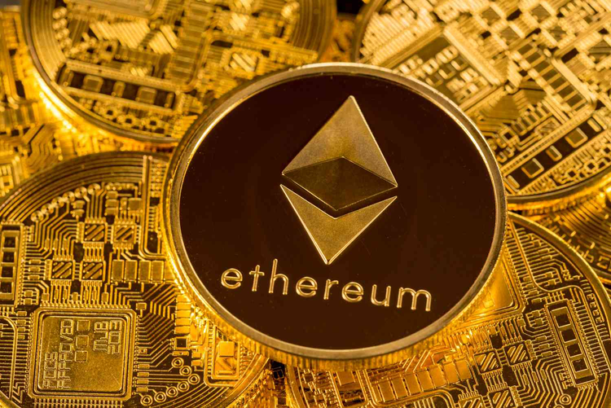
ETHEREUM
Ethereum là một nền tảng Blockchain mã nguồn mở. Nó cho phép người dùng chạy các hợp đồng thông minh qua mạng Blockchain tùy chỉnh.
Một số lợi ích nổi bật của Etherueum:
Tính bất biến
Bảo mật cao
Không có thời gian chết
Tamper Proof
3 loại ứng dụng được xây dựng dựa trên giao thức của Ethereum:
Ứng dụng tài chính.
Ứng dụng bán tài chính.
Ứng dụng phi tài chính, quản trị phi tập trung và bỏ phiếu trực tuyến.

Slide 8

STELLAR
Stellar là một nền tảng Blockchain mở, phi tập trung, chuyên xử lý và lưu trữ các giao dịch chuyển tiền.
Giống như Ethereum, nền tảng Stellar cũng có một loại tiền kỹ thuật số riêng có tên gọi là Lumen. Người dùng sẽ cần có một ít Lumen để thực hiện giao dịch và mở tài khoản.
Một số tính năng nổi bật của Stellar:
Khả năng mở rộng và hiệu suất cao
Cơ sở dữ liệu mã nguồn mở, phi tập trung
Giao dịch đa tiền tệ

Slide 9
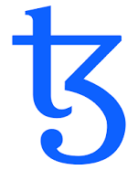
TEZOS
Tezos là nền tảng Blockchain mã nguồn mở. Nó cho phép các tài sản và ứng dụng phi tập trung có thể phát triển bằng cách tự nâng cấp.
3 giao thức của Tezos:
Giao thức mạng
Giao thức đồng thuận
Giao thức giao dịch
Các tính năng nổi bật của Tezos:
Cơ chế tự sửa đổi
Xác minh chính thức và hợp đồng thông minh
Quản trị trên chuỗi

Slide 10
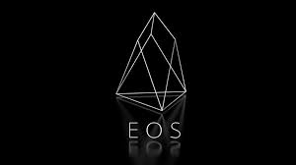
EOS
EOS là một trong những giao thức blockchain mã nguồn mở tốt nhất. Nó cung cấp các dịch vụ như dApp, lưu trữ đám mây, xác thực người dùng, hợp đồng thông minh EOS.
Một số tính năng nổi bật của EOS:
Khả năng mở rộng
Khả năng phân cấp
Các giao dịch trên EOS đều cần băm của
hiến pháp kèm theo chữ ký

Slide 11
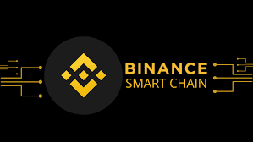
BINANCE SMART CHAIN
Binance Smart Chain (BSC) là nền tảng Blockchain dựa trên kiến trúc chuỗi kép. Nền tảng này cho phép người dùng tạo dApp và tài sản kỹ thuật số trên một Blockchain. Đồng thời vận dụng khả năng giao dịch nhanh chóng để trao đổi trên Blockchain khác.
Một số lợi ích điển hình của BSC:
Blockchain độc lập
Khả năng tương thích với Ethereum
Hỗ trợ quản trị dựa vào cộng đồng và đặt cược
Khả năng tương tác tự nhiên
Đặt cọc

Slide 12
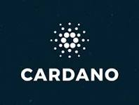
CARDANO
Cardano là nền tảng bằng chứng cổ phần dựa trên blockchain thế hệ thứ ba. Nó mang đến một cơ sở hạ tầng ứng dụng tài chính và xã hội công bằng, linh hoạt. Đồng thời, Cardano cũng cung cấp tính bền vững và bảo mật tối ưu cho các dApp, xã hội và hệ thống.
Một số tính năng nổi bật của Cardano:
Khả năng mở rộng
Tính bền vững
Khả năng tương tác

Slide 13
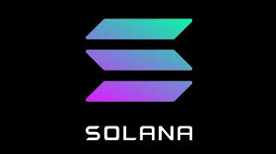
SOLANA
Solana là nền tảng Blockchain an toàn, nhanh chóng và chống kiểm duyệt. Nó có thể cung cấp cơ sở hạ tầng mở để áp dụng trên toàn cầu.
Nền tảng Solana xử lý vấn đề đồng thuận qua chức năng trì hoãn có thể xác minh và cơ chế Bằng chứng lịch sử. Cụ thể, Solana sẽ tạo ra thứ tự tương đối của các giao dịch thay vì thiết lập thời gian giao dịch. Nhờ vậy mà các giao dịch trở nên linh hoạt hơn nhưng vẫn an toàn.
Một số lợi ích phải kể đến của Solana:
Chi phí thấp
Tính tương thích
Khả năng mở rộng

Slide 14
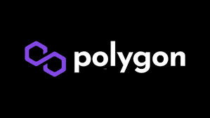
POLYGON
Polygon là nền tảng Blockchain cho phép người dùng phát triển và kết nối các mạng Blockchain tương thích với Ethereum. Nền tảng này là sự kết hợp những gì tốt nhất của blockchain có chủ quyền và Ethereum để tạo nên một hệ thống đa chuỗi chính thức.
Một số lợi ích nổi bật của Polygon:
Khả năng tương thích với ETH
Polygon cung cấp một tập hợp các mô-đun ngày
càng tăng để xây dựng các mạng tùy chỉnh
Khả năng tương tác
An toàn hơn, mạnh mẽ và cởi mở hơn
Trải nghiệm người dùng tốt hơn

Slide 15
SO SÁNH VỀ CÁC MẠNG BLOCKCHAIN
 | Ethereum | Stellar | Tezos | EOS | BSC | Cardano | Solana | Polygon
Mục tiêu chính | Phát triển ứng dụng phi tập trung và hợp đồng thông minh. | Tập trung vào chuyển khoản giữa các ngân hàng và tổ chức tài chính. | Tăng khả năng mở rộng và nâng cấp tự động thông qua tự trị. | Tăng tốc độ giao dịch và giảm chi phí cho ứng dụng phi tập trung. | Tăng tốc độ giao dịch và giảm chi phí so với Ethereum. | Tăng bảo mật và khả năng mở rộng thông qua phân tán và kiến trúc chia tách. | Đạt tốc độ giao dịch cao và chi phí thấp thông qua PoH và PoS. | Tăng tốc và giảm chi phí cho Ethereum qua sidechain và layer 2.
Cơ sở hạ tầng | Proof of Stake (chuyển đổi từ Proof of Work). | Stellar Consensus Protocol (SCP). | Liquid Proof of Stake (LPoS). | Delegated Proof of Stake (DPoS). | Tendermint Byzantine Fault Tolerant (BFT) và DPoS. | Ouroboros Proof of Stake | Proof of History (PoH) và Proof of Stake (PoS). | PoS trên sidechain và layer 2.

Slide 16
SO SÁNH VỀ CÁC MẠNG BLOCKCHAIN
 | Ethereum | Stellar | Tezos | EOS | BSC | Cardano | Solana | Polygon
Ngôn ngữ lập trình | Solidity. | Không có ngôn ngữ lập trình cho smart contract. | Michelson cho smart contract. | C++. | Solidity (tương thích với Ethereum). | Plutus cho smart contract. | Rust và C. | Solidity.
Tốc độ giao dịch | Khoảng 15-45 giao dịch mỗi giây (tùy vào tải). | Khoảng 1.000 giao dịch mỗi giây. | Khoảng 40-60 giao dịch mỗi giây. | Khoảng 3.000-4.000 giao dịch mỗi giây. | Khoảng 100-1500 giao dịch mỗi giây. | Dự kiến tăng lên đến 1.000 giao dịch mỗi giây. | Khoảng 50.000-65.000 giao dịch mỗi giây. | Khoảng 2.000-7.000 giao dịch mỗi giây.

Slide 17
SO SÁNH VỀ CÁC MẠNG BLOCKCHAIN
 | Ethereum | Stellar | Tezos | EOS | BSC | Cardano | Solana | Polygon
Chi phí giao dịch | Chi phí biến động, cao khi mạng quá tải. | Rất thấp hoặc miễn phí. | Phụ thuộc vào chính sách gas và tải mạng. | Không tính phí cho người dùng cuối. | Rẻ hơn so với Ethereum. | Dự kiến thấp hơn so với Ethereum. | Rất thấp, thậm chí có thể miễn phí. | Thấp hơn so với Ethereum.
Cộng đồng và phát triển | Cộng đồng lớn, nhiều ứng dụng và dự án. | Được sử dụng bởi các tổ chức tài chính, không quá phổ biến trong cộng đồng crypto. | Cộng đồng đang phát triển, nhiều sự hỗ trợ từ các tổ chức. | Cộng đồng lớn, nhiều dự án lớn được triển khai trên nền tảng. | Cộng đồng phát triển nhanh chóng, nhiều ứng dụng DeFi và NFT. | Cộng đồng đang phát triển, nhiều quan tâm từ các nhà phát triển. | Cộng đồng ngày càng lớn, thu hút nhiều dự án mới. | Cộng đồng lớn, được sử dụng rộng rãi cho ứng dụng Layer 2.

Slide 18
CÁC NGÀNH NGHỀ CÓ THỂ ỨNG DỤNG BLOCKCHAIN
Tài chính ngân hàng:
Quản lý thanh toán và chuyển tiền.
Giao dịch chứng khoán và giao dịch ngoại hối.
Cho vay và tín dụng phi tập trung.
Quản lý hợp đồng thông minh.
Bất động sản:
Giao dịch mua bán và thuê bất động sản.
Xác thực chủ sở hữu và quyền sử dụng.
Quản lý hợp đồng thông minh và giấy tờ liên quan.
Bán lẻ và chuỗi cung ứng:
Theo dõi nguồn gốc và lịch sử của sản phẩm.
Quản lý dữ liệu sản phẩm và thông tin khách hàng.
Giao dịch trực tiếp giữa nhà sản xuất và người tiêu dùng.
Bảo hiểm:
Quản lý hợp đồng bảo hiểm và yêu cầu bồi thường.
Xác thực thông tin và định danh.
Quản lý rủi ro và tái bảo hiểm.

Slide 19
CÁC NGÀNH NGHỀ CÓ THỂ ỨNG DỤNG BLOCKCHAIN
Y tế:
Quản lý hồ sơ bệnh nhân và dữ liệu y tế.
Chia sẻ thông tin y tế an toàn và bảo mật.
Xác thực dược phẩm và kiểm tra lịch sử bệnh tật.
Quản lý chuỗi cung ứng:
Theo dõi nguồn gốc và lịch sử của sản phẩm.
Quản lý và xác thực dữ liệu về vật liệu và thành phần.
Tăng cường tính minh bạch và công bằng trong chuỗi cung ứng.
Năng lượng và Môi trường:
Quản lý và giao dịch năng lượng tái tạo.
Theo dõi và giám sát khí thải và lượng carbon.
Giao dịch trực tiếp giữa các bên trong thị trường năng lượng.
Bầu cử và Quản lý chính phủ:
Đảm bảo tính minh bạch và an toàn trong quá trình bầu cử.
Quản lý hồ sơ công dân và xác thực danh tính.
Cải thiện quy trình quản lý chính phủ và dịch vụ công.

Slide 20

THANK YOU FOR WATCHING

